Slide 1
Harbinger
Таск трекер для отслеживания рабочих задач.
Команда:
Кузнецов Игорь

Slide 2
Проблема и целевая аудитория
Jira и Asana — избыточны для малых команд.
Trello и Notion — облачные SaaS: данные вне контура, подписка от $5–15/юзер.
Нет кастомизации под свои процессы.
Аудитория: малые команды разработки (2–10 человек), solo-разработчики, фрилансеры.
Покупатель: CTO / тимлид, ищущий self-hosted решение без подписки за каждого пользователя.

Slide 3
Решение
Harbinger — self-hosted таск-трекер, разворачивается одной командой docker compose up.
Канбан с drag&drop между статусами.
Корзина с soft-delete и восстановлением.
Обратный отсчёт до дедлайна (точность до секунд).
Музыкальный плеер прямо в интерфейсе.
Админ-панель для управления пользователями.
Open Source (MIT), данные внутри вашего контура.

Slide 4
Рынок
TAM: $6.8 млрд (глобальный рынок Task Management, CAGR 13.4%).
SAM: $90 млн (Россия, CAGR 11%; self-hosted — до 18% в год).
SOM: $450–900 тыс./год — доля 0.5–1% SAM в сегменте SME за 3 года.

Slide 5
Бизнес-модель
Модель Open Core + Self-Hosted + SaaS.
Community Edition — бесплатно, лицензия MIT, для разработчиков и малых команд.
Enterprise Self-Hosted — от 30 000 ₽/год, для компаний с требованиями к безопасности.
Cloud SaaS — от 990 ₽/мес за пользователя, для команд без инфраструктуры.
Open source снижает барьер входа, self-hosted закрывает безопасность, уникальные фичи выделяют продукт.

Slide 6
Технологии
Backend — Python 3.12, FastAPI, SQLAlchemy 2.0. Аутентификация — JWT. База данных — PostgreSQL 16, миграции через Alembic. Админка — SQLAdmin.
Frontend — React 18, TypeScript, Vite, Tailwind.
Инфраструктура — Docker, Nginx, GitHub Actions.

Slide 7
Трэкшн
Продукт: полный CRUD задач с фильтрами по статусу, приоритету и поиску. Канбан с drag&drop и оптимистичными обновлениями. Корзина с soft-delete, восстановлением и удалением навсегда. Анимированный таймер до дедлайна. Музыкальный плеер с винилом, loop, seek и сортировкой. Админ-панель и SQLAdmin.
Инфраструктура: Docker Compose поднимает весь проект одной командой. CI/CD из трёх workflow — backend CI, frontend CI, публикация в GHCR. Setup-скрипты для Windows, Linux и macOS.
Процесс: Conventional Commits, PR в dev, merge в main только через review. Около 80 pytest-тестов на backend, typecheck и eslint на frontend.

Slide 8
Конкуренты
Harbinger отличается от Trello, Jira, Notion и open-source аналогов (Wekan, Vikunja) тремя вещами.
Первое — уникальные фичи: музыкальный плеер прямо в UI и анимированный обратный отсчёт до дедлайна. Ни у кого из конкурентов этого нет.
Второе — современный стек: FastAPI + React 18 + TanStack Query. Свежий, активно развивается.
Третье — полный CI/CD из коробки: Docker-образы backend и frontend публикуются в GHCR автоматически при push в main.
По цене Harbinger — бесплатно под MIT. У Trello, Jira и Notion — подписка от $5 до $17.50 за пользователя в месяц.

Slide 9
Планы на будущее
Ближайший спринт. Refresh-токен через interceptor. Мобильный адаптив. Vitest и testing-library для фронтенда.
Следующие спринты. Тёмная тема. Теги и категории задач. Экспорт в CSV и JSON. Bulk-операции.
Дальняя перспектива. WebSocket для real-time. PWA с офлайн-режимом. E2E-тесты на Playwright. SSO и LDAP для Enterprise-версии.

Slide 10
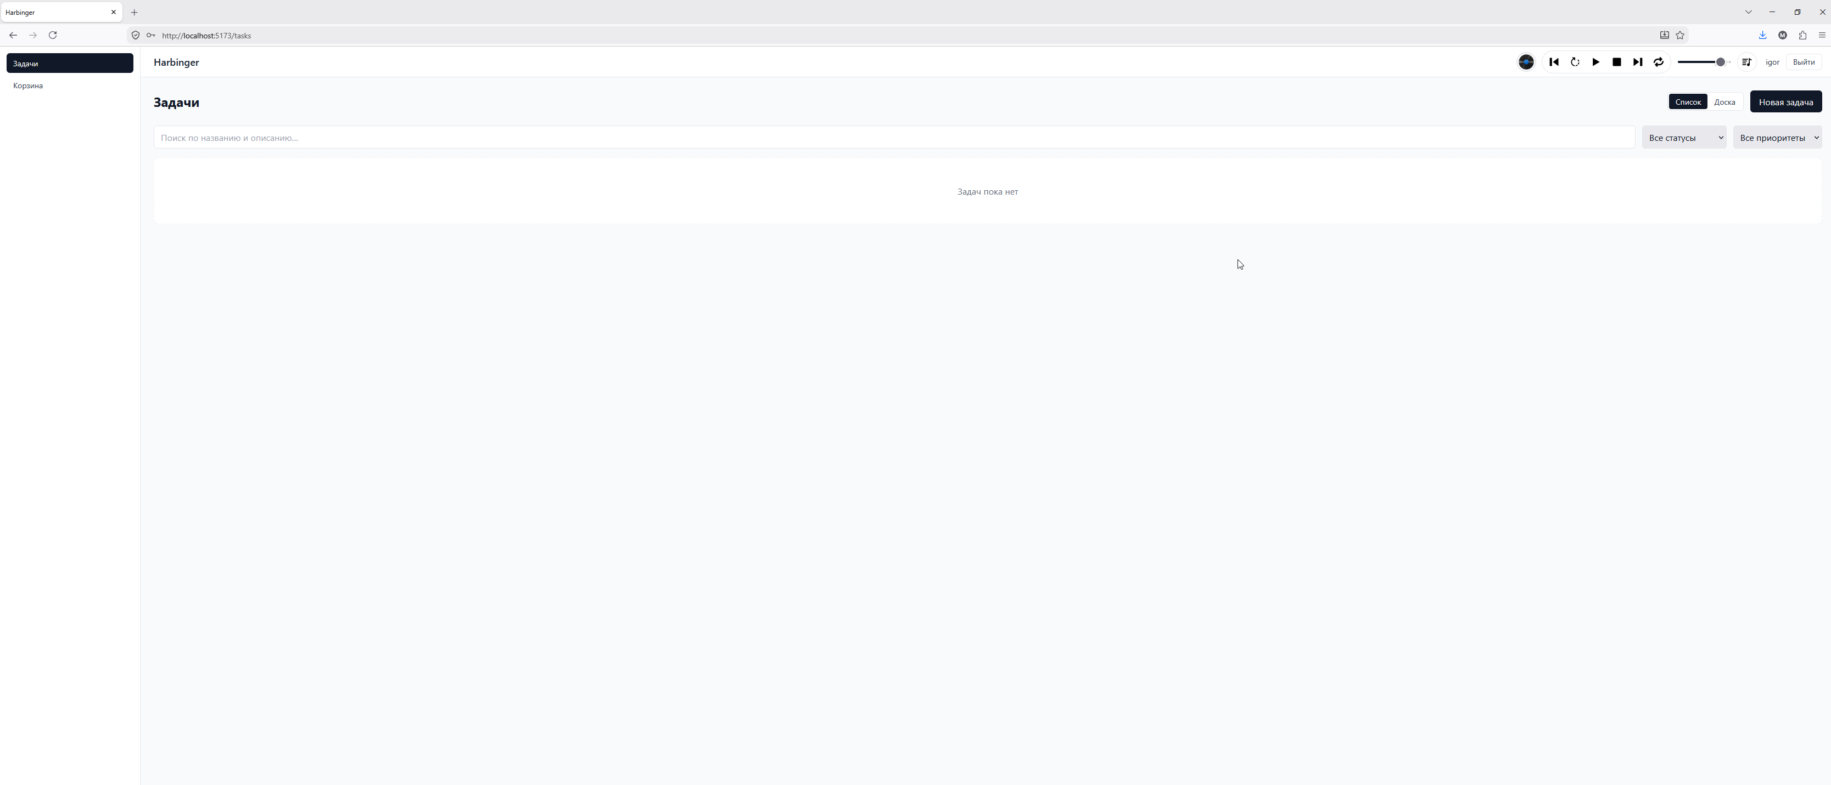
Главная страница

